Slide 1
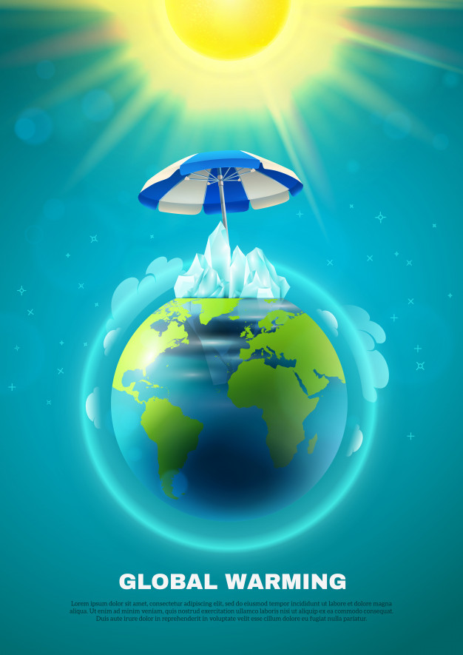
生活事件事例 「关注气候变化」 价值观教育（可持续发展教育） 高小及初中 教育局德育、公民及国民教育组制作 2020年12月
Image: www. Freepik.com

Slide 2





学习重点
内容概要: | 透过短片及讨论，让学生反思气候变化与我们的关系，并通过我的行动承诺，从衣、食、住、行各方面，承担对环境保护的责任。
学习目标: | 认识气候变化与人类生活的密切关系 建立对保护环境的责任感 培养关爱自然环境和绿色生活态度
价值观和 态度: | 承担、责任感、关爱
Images: www.freepik.com
Notes:
亡

Slide 3

短片(一)
短片来源：香港天文台短片：山竹特辑（一）：破纪录风王
Notes:
教师播放香港天文台短片：山竹特辑（一）：破纪录风王
https://www.youtube.com/watch?v=YoOpPHpz2Nk

Slide 4

反思问题
大家记得2018年的超级台风山竹对香港的影响吗？你当时有甚么经历/感受？
你认为超强台风和气候变化有关系吗？ 为什么?
气候变化和人类活动有甚么关系？
Image: www. Freepik.com
Notes:
教师可将学生分为3-4人一组，进行讨论。
教师透过超级台风的生活事件或经历，让学生了解气候变化与人类生活的密切关系，并反思个人对环境能负起的责任。

Slide 5
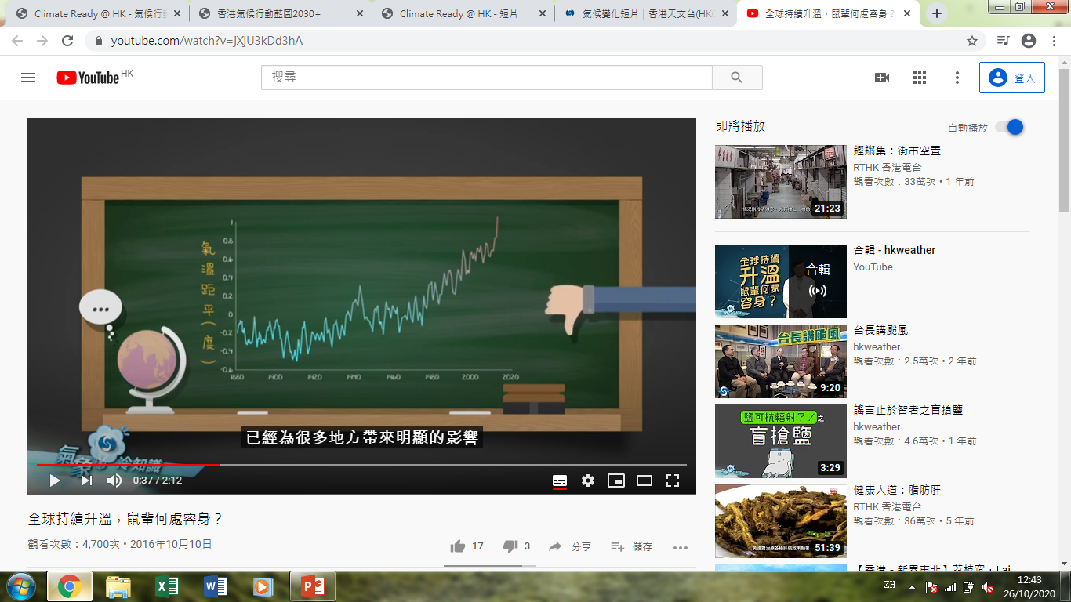
短片(一)
短片来源: 香港天文台 气象冷知识
Notes:
教师播放香港天文台短片: 气象冷知识 -- 全球持续升温，鼠辈何处容身？
https://www.youtube.com/watch?v=jXjU3kDd3hA

Slide 6
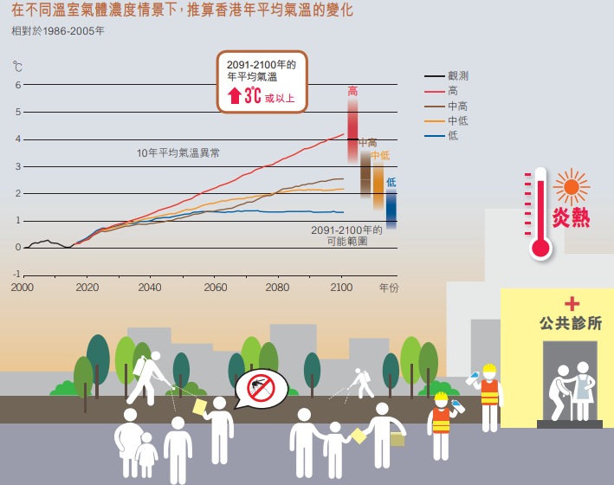
图片来源:环境局 香港气候行动蓝图2030+

Slide 7

反思问题
为什么有人提出将气温升幅限制在1.5-2℃之内?
全球暖化，对香港和你会带来什么影响？
Image: www. Freepik.com
Notes:
教师可将学生分为3-4人一组，进行讨论。
教师透过超级台风的生活事件或经历，让学生了解气候变化与人类生活的密切关系，并反思个人对环境能负起的责任。
参考资料 : 气候变化 (香港天文台)
气候变化的影响:
温室气体加强温室效应，导致全球暖化，极端天气愈趋频密和强烈:例如超强台风、龙卷风、暴雨、洪水、干旱、热浪和寒流。
生态系统: 影响动植物品种栖息地，增加物种灭绝的风险。
诱发疾病:气温上升有利病媒生存和繁殖，增加患病风险。

Slide 8
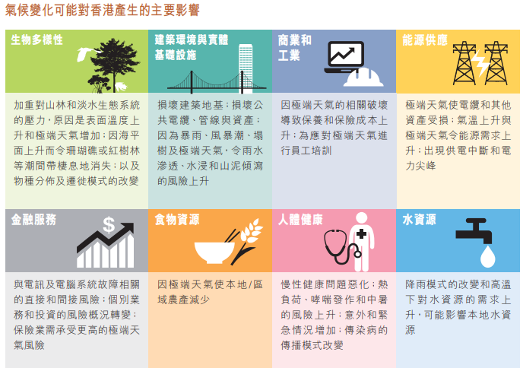
图片来源:环境局 香港气候行动蓝图2030+

Slide 9
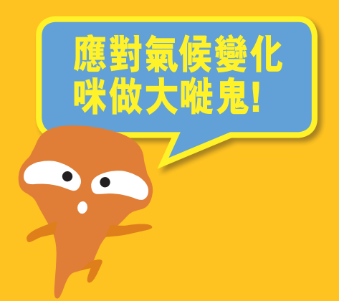
我的行动承诺
作为地球一份子，你可以在衣、食、住、行各方面可如何暂缓气候变化？
试为地球的未来作出「行动承诺」，积极改变日常的生活习惯，如节能减废、简约生活，为大众福祉作出承担。
图片来源:环境局 香港气候行动蓝图2030+

Slide 10
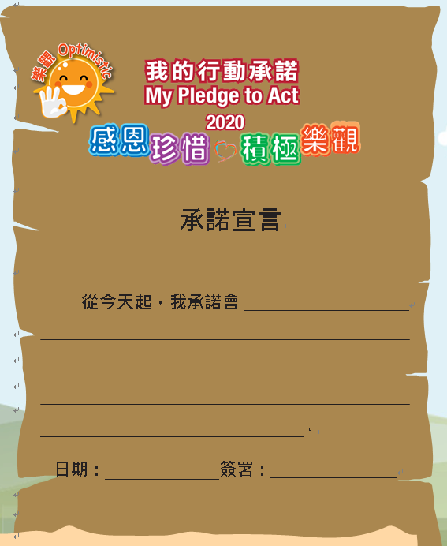
图片来源:环境局 香港气候行动蓝图2030+

Slide 11
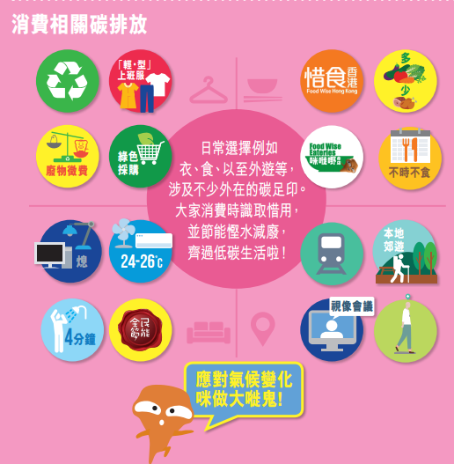
图片来源:环境局 香港气候行动蓝图2030+

Slide 12
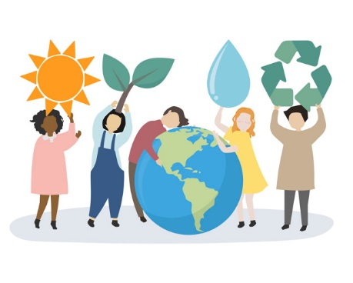
总结
气候变化与人类活动息息相关，我们应节能减废，身体力行，保护环境，以缓减气候变化。
Image: www. Freepik.com
Notes:
化

